Slide 1
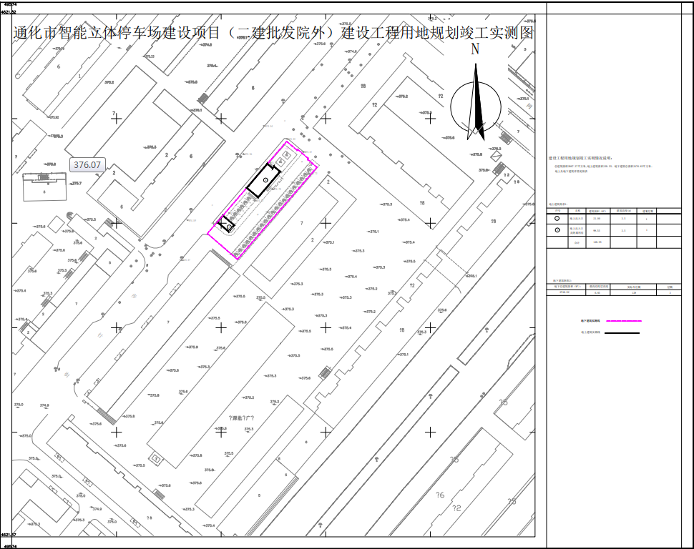
通化市智能立体停车场建设项目（二建批发院外）竣工实测公示
公示信息
公示 项目
通化市智能立体停车场建设项目（二建批发院外）
公示
单位
通化市自然资源局
公示
时间
自2025年11月21日起不少于7天
公示
说明
按照竣工实测予以认定
意见反馈
公示期间如有问题或意见，以书面形式提交或提出书面听证申请 。通化市自然资源局 。 电话：0435-3916805、3618488

